Slide 1
Semantischer und pragmatischer Wandel
Stefan Hartmann
hartmast@hhu.de
CC-BY 4.0 –Grafiken: pixabay.com, Public Domain

Slide 2
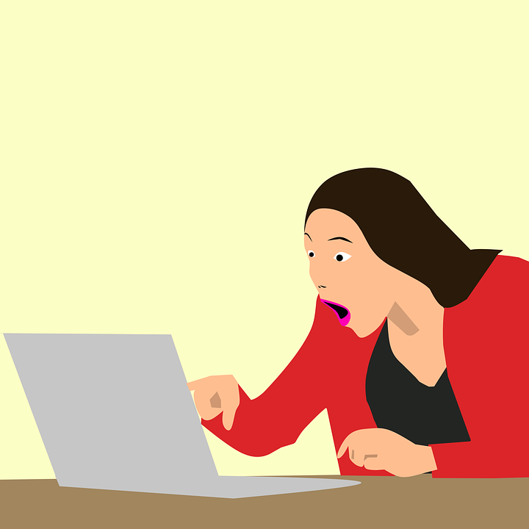
Überblick
Semantischer Wandel
Pragmatischer Wandel

Slide 3
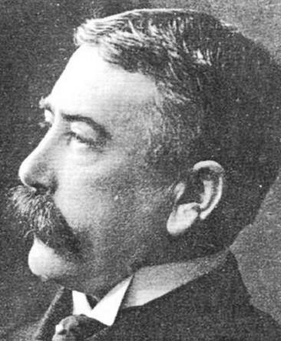
Synchronie und Diachronie
Synchronie
Diachronie
vor langer Zeit
heute

Slide 4
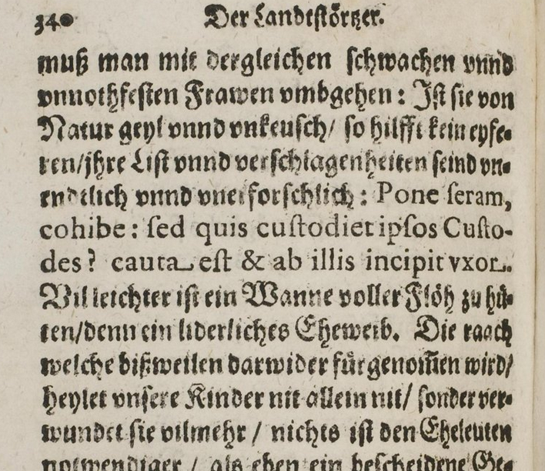
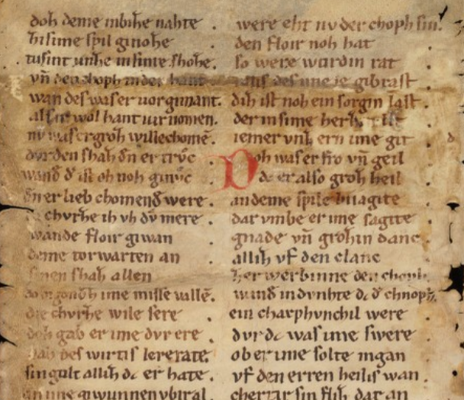
geil
Doh waſ er fro vn̄ geil
(Konrad Fleck, Flore, 13. Jh.)
Jſt ſie von Natur geyl vnnd vnkeuſch/ ſo hilfft kein eyferen/ (Aegidius Albertinus, Der Landtstörtzer, 1615)

Slide 5
Semantischer Wandel
Sprachliche Ausdrücke ändern ihre Bedeutung im Lauf der Zeit.
Wie kommt es dazu?

Slide 6
Form und Bedeutung
?

Slide 7
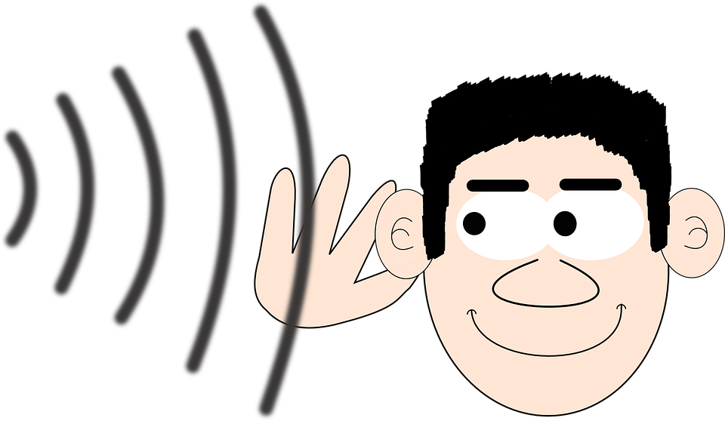
Bank

Slide 8
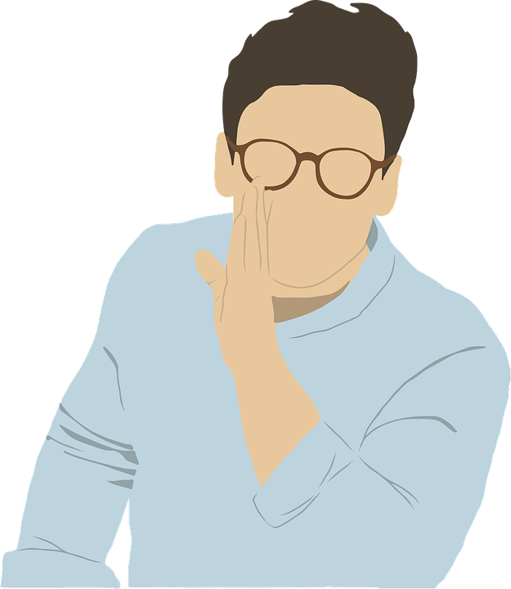
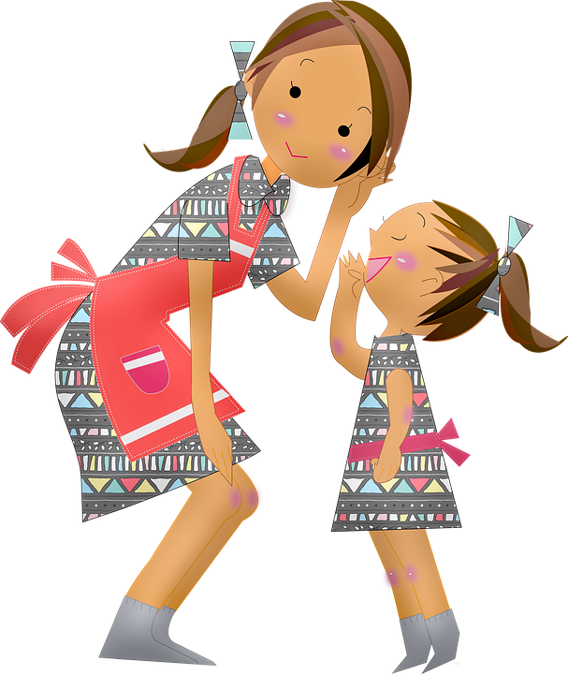
Flüsterpost

Slide 9
Wie ändern Wörter ihre Bedeutung?
Metapher

Slide 10
Wie ändern Wörter ihre Bedeutung?
'Liebe'
Metapher

Slide 11
Beispiel: Kopf
ſilberine naphfe. guldine cophfe
(Altdeutsche Exodus, 12. Jh.)
... Daz eme der kopf alzo brach
(König Rother, 12. Jh.)
daz ir mineme herren ſo habet gelonet . daz irme ſinen choph ſtalet
(Altdeutsche Genesis, 12. Jh.)

Slide 12
Beispiel: Kopf
Er nam ein gar schoͤnen grossen doppelten übergulten kopff
(Jörg Wickram, Von guten und bösen Nachbarn, 1556)
einer schlache dem anderen den kopff ab
(Lavater, Gespenster, 1578)

Slide 13
Typen des Bedeutungswandels
Bedeutungserweiterung: fertig 'bereit zur Fahrt' > 'bereit'
Bedeutungsverengung: fahren 'sich fortbewegen' > fahren 'sich mit einem Hilfsmittel fortbewegen'
Bedeutungsverschiebung: mhd. vrech ‚kühn, tapfer, eifrig‘ > nhd. frech ‚unverschämt‘
Bedeutungsübertragung: z.B. realisieren 'umsetzen' > 'erkennen' (hier: Lehnbedeutung); mhd. smutze lachen 'schmunzeln' > nhd. schmutzig lachen 'derb loslachen' (Volksetymologie)
Bedeutungsverschlechterung: wîp 'Frau' > Weib 'Frau (pejorativ)'
Bedeutungsverbesserung (Meliorisierung): ahd. mara-scalc 'Pferdeknecht' (vgl. Mähre und Schalk) > Marschall 'hoher Offizier'; schwul 'homosexuell (pejorativ)' > 'homosexuell (neutral)'

Slide 14
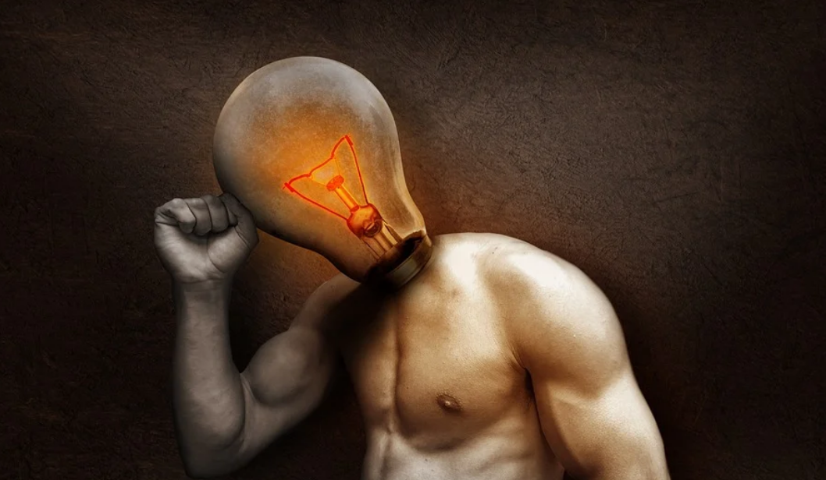
Beispiel: Kopf
Quell-domäne
Ziel-domäne
tertium comparationis

Slide 15
Beispiel: Kopf
frz. tête < Lat. testa 'Tasse, Schale'
(ersetzt mit der Zeit caput)

Slide 16
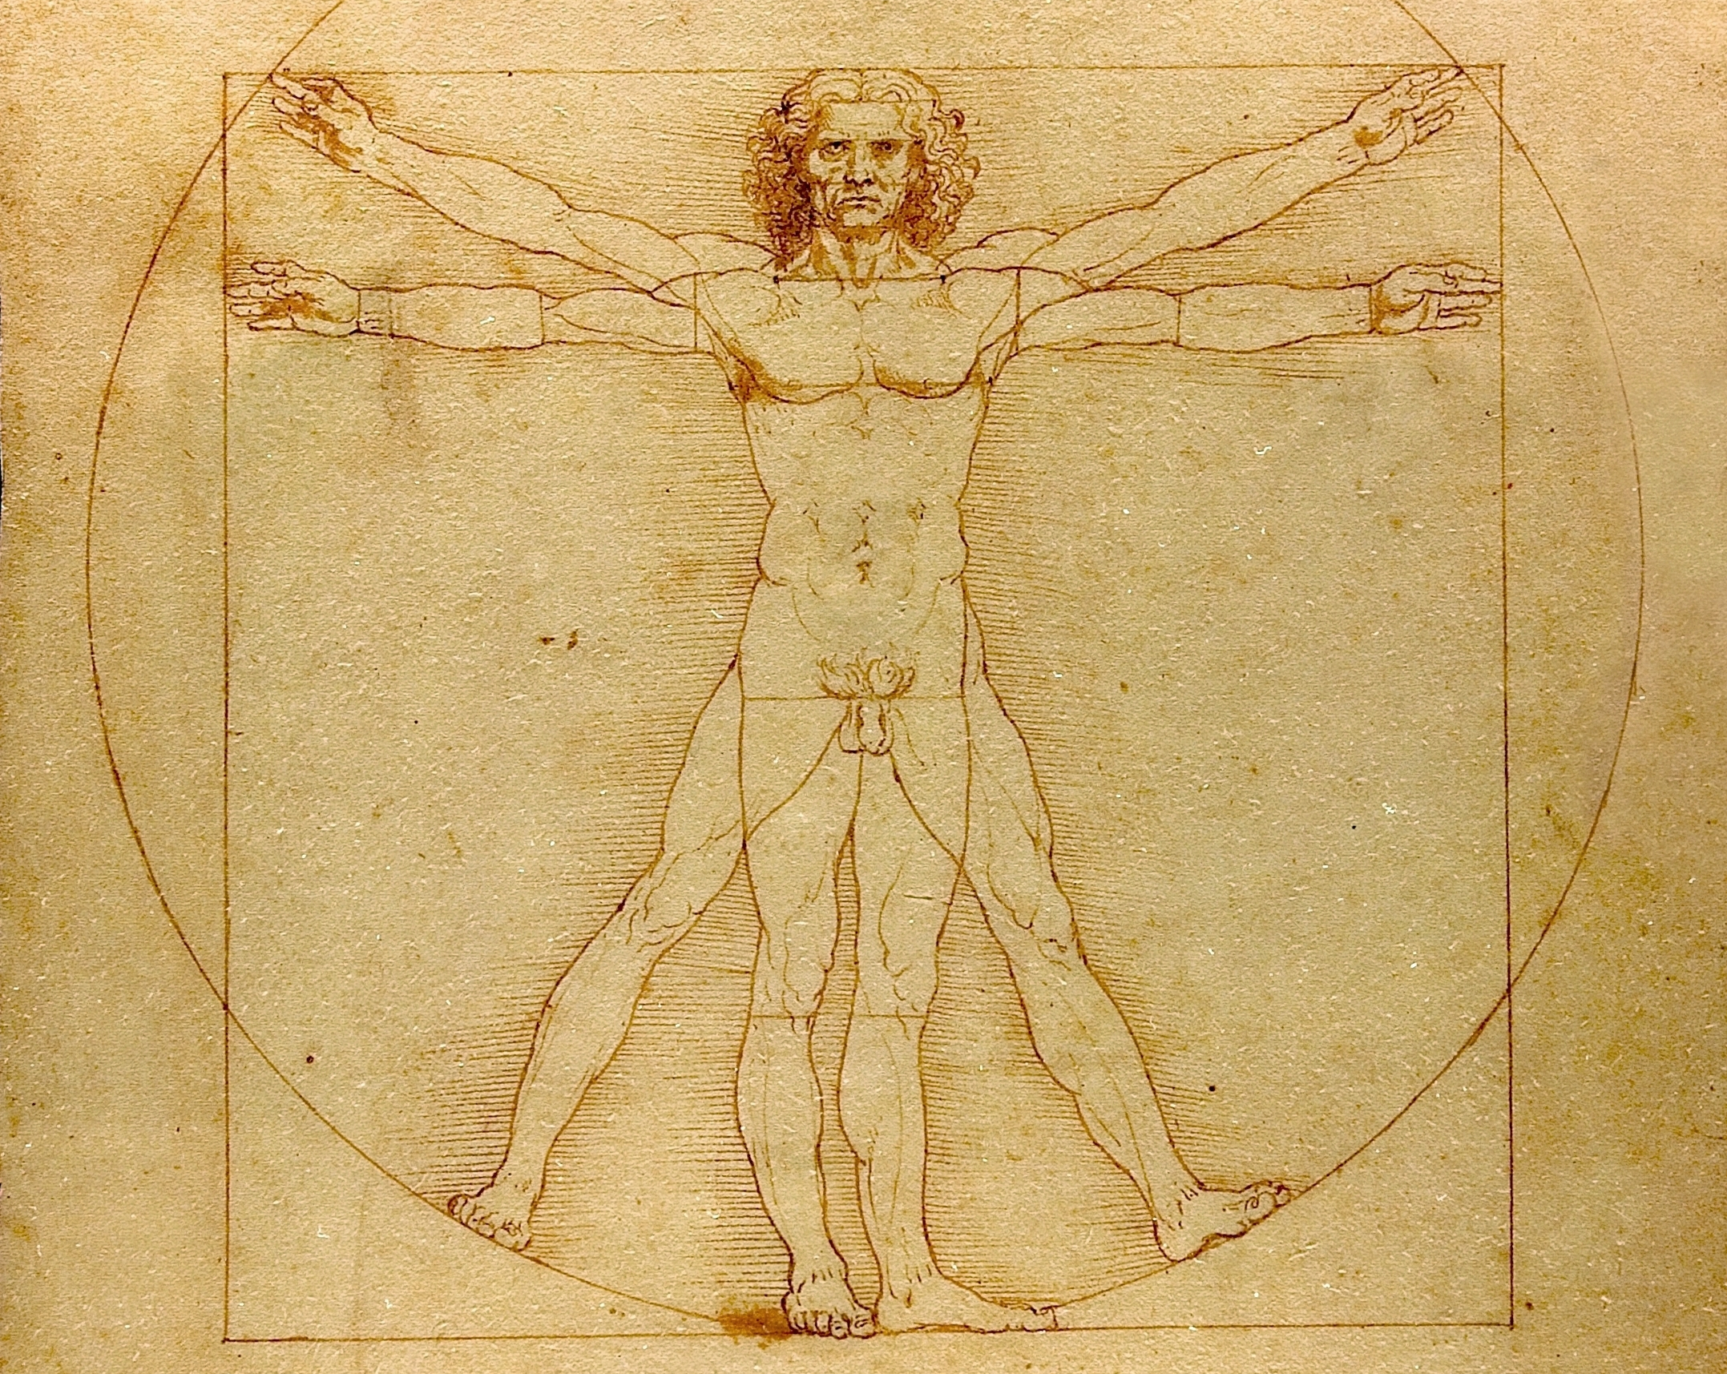
Wie ändern Wörter ihre Bedeutung?
pars pro toto:
Teil für Ganzes
(Berlin ist noch skeptisch)
totum pro parte:
Ganzes für einen Teil
(Deutschland gewinnt WM)
Metonymie

Slide 17
Beispiel: Bein
Dinumerauerunt omnia ossa mea. Sie gezalton alliu miniu bêin (Notker, Psalter, 11. Jh.)
durch unſer brode nam er bain und flaiſc (Kaiserchronik, 12. Jh.)
Mít tíen béinen tréttot ér cętum 'Mit den Beinen tritt er den Walfisch' (Notker, Martianus Capella, 11. Jh.)

Slide 18
Konnotation und Denotation
entschlafen
das Zeitliche segnen
verscheiden
sterben
den Arsch zukneifen
über die Wupper gehen
krepieren
abnippeln
ins Gras beißen
hops gehen

Slide 19
Konnotation und Denotation
dysphemistisch
pejorativ
euphemistisch
ameliorativ
ins Gras beißen
über die Wupper gehen
verscheiden
entschlafen
krepieren
das Zeitliche segnen
abnippeln
hops gehen
sterben
den Arsch zukneifen

Slide 20
Pejorisierung und Meliorisierung
vrouwe
wîp

Slide 21
Pejorisierung und Meliorisierung
Dame
positiv konnotiert
vrouwe
wîp
negativ konnotiert

Slide 22
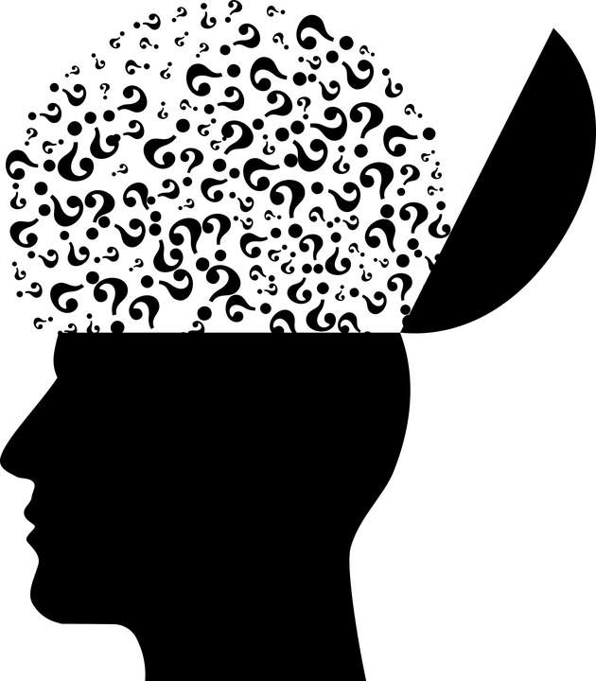
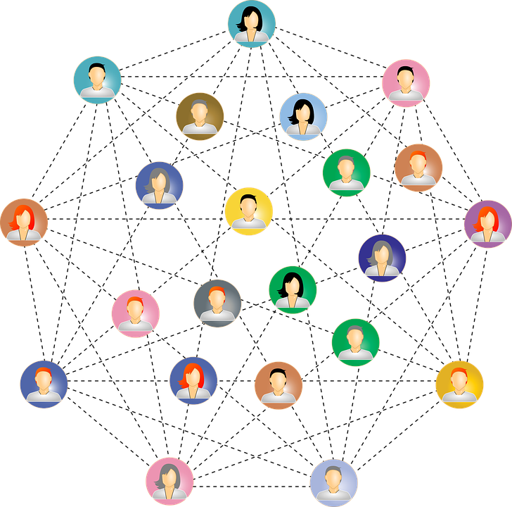
Fazit
Bedeutungswandel verrät viel über
kognitive
Prozesse
soziokulturelle
Gegebenheiten
kulturelle
Dynamik

Slide 23
Pragmatischer Wandel
nicht nur die Bedeutung sprachlicher Ausdrücke ist diachronem Wandel unterworfen, sondern auch pragmatische Konventionen
Dabei können wir unterscheiden zwischen:
Wandelprozessen, die pragmatische Aspekte i.e.S. betreffen, z.B. Anredewandel
der Rolle pragmatischer Faktoren im Sprachwandel, z.B. in Grammatikalisierungsprozessen

Slide 24
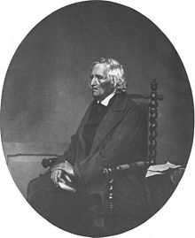
Beispiel Anredewandel
Unsere Sprache verwischt den von der Natur selbst eingeprägten Unterschied der Person und der Einheit auf törichte Weise. Den Einzelnen, der uns gegenüber steht, reden wir unter die Augen nicht mit dem ihm gebührenden du an, sondern gebärden uns als sei er in zwei oder mehr Teile gespalten und müsse mit dem Pronomen der Mehrzahl angesprochen werden. Dem gemäß wird nun zwar auch das zu dem Pronomen gehörige Verbum in den Pluralis gesetzt, allein das attributive oder prädicierende Adjektivum im Singularis gelassen, einem Grundsatz der Grammatik zum Trotz, welcher gleichen Numerus für Subjekt, Prädikat und Verbum erfordert. (Jacob Grimm: Über das Pedantische in der deutschen Sprache, 1865)

Slide 25
Beispiel Anredewandel
 |  |  | (dieselben) | (dieselben)
 |  |  | Sie | Sie
 |  | er/sie | er/sie | ihr
 | ir | ihr | ihr | er/sie | Sie
du | du | du | du | du | du
Germ. | Ahd.-Fnhd. | 17. Jh. | 18. Jh. | fr. 19. Jh. | Nhd. Standard
Stufe 1 | Stufe 2 | Stufe 3 | Stufe 4 | Stufe 5 | Stufe 6
(nach Simon 2003: 93)

Slide 26
Erklärungsansatz: Face-Theorie
positives Gesicht
Bedürfnis nach einem Gemeinschaftsgefühl
Bedürfnis, von anderen anerkannt und akzeptiert zu werden
negatives Gesicht
Wunsch nach Individualität und Handlungsfreiheit
(nach http://fak1-alt.kgw.tu-berlin.de/call/linguistiktutorien/pragmatik/pragmatik%20k7.html)

Slide 27
Erklärungsansatz: Face-Theorie
positive Höflichkeit
Sprechakte, die die Nähe zum Hörer betonen
negative Höflichkeit
dient der Wahrung der Autonomie des Hörers (des negativen Gesichts)
betont Distanz, z.B. durch Konjunktiv, Passiv, indirekte Sprechakte.
(vgl. z.B. Brown/Levinson 1987)
(nach http://fak1-alt.kgw.tu-berlin.de/call/linguistiktutorien/pragmatik/pragmatik%20k7.html)

Slide 28
Pragmatischer Wandel
nicht nur die Bedeutung sprachlicher Ausdrücke ist diachronem Wandel unterworfen, sondern auch pragmatische Konventionen
Dabei können wir unterscheiden zwischen:
Wandelprozessen, die pragmatische Aspekte i.e.S. betreffen, z.B. Anredewandel
der Rolle pragmatischer Faktoren im Sprachwandel, z.B. in Grammatikalisierungsprozessen

Slide 29
Pragmatik
Lexik
Semantik
Phonologie
Morphologie
Syntax
nach Nübling et al. ³2010:2; dort nach Debus ²1980:188
Notes:
Bildung neuer Wörter und Wortformen als Funktion der Morphologie: Die betreffende Form wird nicht erst zu einem (mehr oder weniger) eigenständigen Wort, sondern ist bereits eines. Jedoch ist sie zunächst stark an das morphologische Schema gebuden und kann sich durch diachronen Wandel von diesem emanzipieren.

Slide 30
Grammatikalisierung
"the change whereby lexical items and constructions come in certain linguistic contexts to serve grammatical functions and, once grammaticalized, continue to develop new grammatical function" (Hopper & Traugott 2004)
lexikalische Einheit
...
grammatische Einheit

Slide 31
Was ist Grammatikalisierung?
I am going to the library.
I am going to stop smoking.
Ich habe ein Smartphone.
Ich habe es noch nie benutzt.

Slide 32
Was ist Grammatikalisierung?
Desemantisierung
Verlust an semantischem Gehalt
Extension
Verwendung in neuen Kontexten (z.B. morphologischer Umlaut)
Dekategorisierung
Verlust des Status als unabhängiges Wort (Verlust der morphosyntaktischen Eigenschaften des Ursprungswortes)
Erosion
Reduktion phonologischer Substanz

Slide 33
Was ist Grammatikalisierung?
Desemantisierung
Verlust an semantischem Gehalt
Julia bekommt die Bretter.
Julia bekommt die Bretter passend zugeschnitten.
'Julia bekommt die Bretter in zugeschnittenem Zustand'
'Die Bretter werden für Julia zugeschnitten'

Slide 34
Was ist Grammatikalisierung?
Extension
Verwendung in neuen Kontexten
Julia bekommt die Bretter zugeschnitten.
Julia bekommt ein Auto geschenkt/ausgeliehen.
Das Auto bekommt einen neuen Motor eingebaut.
Julia bekommt die Polypen rausgenommen.

Slide 35
Was ist Grammatikalisierung?
Dekategorisierung
Verlust des Status als unabhängiges Wort (Verlust der morphosyntaktischen Eigenschaften des Ursprungswortes)
Sie bekommt einen Brief geschrieben.
Sie bekommt geschrieben, dass er sich verspätet.
Sie bekommt geschrieben.

Slide 36
Was ist Grammatikalisierung?
Erosion
Reduktion phonologischer Substanz
an dem → am
auf dem → auf`m
kannst du → kannste

Slide 37
Beispiel: Entstehung der schwachen Verben (Auxiliarisierungsthese)
Desemantisierung
ich tat_{Vollverb} wecken > ich tat_{Hilfsverb} wecken
Extension
Benutzung mit Verben, die keine Tätigkeit bezeichnen (lieben)
Dekategorisierung
Verlust morphosyntaktischer Eigenschaften (z.B. Valenz: ich tue dir einen Gefallen, nicht *ich tue, *ich tue einen Gefallen)
Erosion
Klitisierung: *salben tat > ahd. salbō-ta > nhd. salb-te

Slide 38
Beispiel: Entstehung der schwachen Verben (Auxiliarisierungsthese)
salbōn im Ahd.
 | Präs. Ind. | Part. I | Prät. Ind. | Part. II
Sg. 1. 2. 3. Pl. 1. 2. 3. | salb-ō-m, -n salb-ō-s salb-ō-t salb-ō-mēs salb-ō-t salb-ō-nt | salb-ō-nti | salb-ō-t-a salb-ō-t-ōs salb-ō-t-a salb-ō-t-um salb-ō-t-ut salb-ō-t-um | gi-salb-ō-t
Prät. | got. salbôn | ahd. tuon | ahd. salbōn
Sg. 1. 2. 3. Pl. 1. 2. 3. | salbô-da salbô-dê salbô-da salbô-dedum salbô-deduþ salbô-dedun | teta tāti teta tātum tātut tātun | salb-ō-t-a salb-ō-t-ōs salb-ō-t-a salb-ō-t-um salb-ō-t-ut salb-ō-t-um

Slide 39
Beispiel: weil auf dem Weg zur Diskurspartikel

Slide 40
Belege aus DGD
128 | MF | ihr könnt es mal vergleichen
129 | GEN4 | au
130 | GEN4 | ach jetzt habe ich das verstanden weil hier ich habe mich vorhin gewundert was du mit Nägel gesagt ((unverständlich)) habe ja keine Nägel da habe ich einen Schornsteinfeger
(Datenbank Gesprochenes Deutsch, DH--_E_00237_SE_30)
Notes:
Geplante Aufnahmeaktion im Rahmen des Spracherhebungsprojekts Deutsch heute, wobei von jedem Sprecher das gleiche Material erhoben wird (Lesesprache, Interview, Maptask). Experimentsituation bzw. Kommunikationsspiel: Maptask

Slide 41
Belege aus DGD
411 | LEO2 | brauchst du das Lineal nicht mehr jetzt fährst du nach links
412 | LEO1 | mhm
413 | LEO2 | und umkreist den Chirurgen
414 | LEO1 | wie jetzt nach unten halt so einen Kreis in Uhrzeigersinn oder gegen Uhrzeigersinn
415 | LEO2 | und zwar
416 | LEO2 | einen Kreis
417 | LEO2 | gegen den Uhrzeigersinn
418 | LEO2 | weil du fährst von den Äpfeln nach links
(DH--_E_00212_SE_33)

Slide 42
Beispiel
und den profs wars eigentlich im grund genommen au scheißegal; = weil phh (-) ja; also (.) des geht denen halt au am arsch vorbei.
(aus Auer & Günthner 2005: 340)

Slide 43
Beispiel
Ich find das ist schon Rassebedingt, ob ein Hund hört oder nicht... weil wir haben einen Nachbarhund, das ist ein japanischer Chin, der ist von Natur aus nicht so schlau, das ist einfach so. (DECOW16A, f1d919876c3ce8fa072eee1014a3714477da)
Sie ist wohl daheim, weil ihr Fahrrad steht vor dem Haus. (konstruiertes Bsp., Szczepaniak 2011)
Notes:
epistemische Verwendung: Sprecher/in gibt an, woher er/sie etwas weiß

Slide 44
Exkurs: Wie wurde weil eigentlich zur (kausalen) Subjunktion?
Notes:
Bevor wir uns diese aktuelle Entwicklung von weil anschauen, kann es interessant sein, zunächst einmal einen Blick auf die Grammatikalisierung von weil als temporale Subjunktion zu werfen.

Slide 45
weil: Eine Subjunktion entsteht
Konjunktion weil < (al) diu wîle
von temporaler zu kausaler Lesart:
Vnd der wechsel werat all die weil wir vͤber Land zugen. Ettwann regnats, daz der edel Kung oft vast ward begossen, Wann wir heten vns nicht zugericht auf ain lange Raẏs, sunder auf ain Kuercze. [...] Es was auch ettwann also hais, daz er aller swiczat, daz trophen auf im lagen vnd gewan dann vil hycz plateren. Vnd das alles must der edel Kung leiden, all die weil wir vͤber lant zugen. (Helene Kottanerin, Mitte 15. Jh., FnhdC)
Notes:
‚Und der Wechsel währte, alldieweil wir über Land zogen. Mal regete es, sodass der edle König heftig begossen wurde, denn wir hatten uns nicht auf eine lange Reise eingestellt, sondern auf eine kurze. [...] Mal war es auch so heiß, dass er sehr schwitzte, dass Tropfen auf ihn lagten und er viele Hitzeblattern bekam. Und das alles musste der edle König erdulden, alldieweil wir über Land zogen.’
In diesem Text wird deutlich, dass all die weil zunächst temporal gebraucht wird – im ersten Satz ist nur diese Lesart möglich, denn der Wechsel der Witterungsbedingungen, der im weiteren Text beschrieben wird, findet natürlich nicht statt, weil die Gruppe übers Land zieht, sondern vielmehr während der beschriebenen Reise. Bei der zweiten Verwendung von all die weil im zitierten Text ist jedoch prinzipiell auch eine kausale Lesart möglich: Man kann den Satz sowohl interpretieren als ‚Das alles musste der König erdulden, während wir über Land zogen’ als auch im Sinne von ‚Das alles musste der König erdulden, weil wir über Land zogen’.

Slide 46
weil: Eine Subjunktion entsteht
Im Fnhd. setzt sich weil gegen seine "Konkurrenten" dieweil und alldieweil durch
dies auch deshalb, weil es eine ganze Reihe unterschiedlicher Relationen ausdrücken konnte, z.B. 'seit, während, solange' (Arndt 1959)
in kausaler Funktion verdrängt es wan(de), das bis ins Fnhd begegnet:
den ersten manden nante er marciu̅ wande sin vater mars (Mainauer Naturlehre, Ende 14. Jh., FnhdC)
Notes:
'Den ersten Monat nannte er Marciu, weil sein Vater Mars war'

Slide 47
weil: Eine Subjunktion entsteht
neue Konjunktionen denn und weil zuerst im Alemannischen und Mitteldeutschen, dann Ausdehnung aufs Bairische und Schwäbische (vgl. Arndt 1959; allerdings sehr kleine Datenbasis)

Slide 48
weil: Von der Subjunktion zum Diskursmarker
typischer Grammatikalisierungspfad: propositional > textuell > expressiv / subjektiv
z.B. Altengl. þa hwile þe 'at the time that'> ME while (that) 'during'> PDE while 'although'.
propositional: beschreibt eine bestimmte Situation
textuell: signalisiert eine Zeitrelation zwischen zwei Teilsätzen, trägt somit zur Textkohäsion bei
expressiv/subjektiv: bringt Einstellungen bzw. Annahmen des Sprechers / der Sprecherin zum Ausdruck.
Notes:
textuell = anaphorisch und kataphorisch; subjektiv: bringt Orientierung der Sprecherin oder des Sprechers bezüglich Situation, Text und interpersonalen Relationen zum Ausdruck.
'At times' refers to a situation viewed as existing in the world. While in the sense of 'during' signals a cohesive time-relation between two clauses, and therefore has a primarily text-making function. And while in the sense of 'although' is primarily expressive of the speaker's attitude.

Slide 49
Exkurs: während
ähnlich wie engl. while deutsch während: (Belege aus DTA)
propositional
In wehrend diser belägerung sallen elff mal hundert tausend umkommen sein (Meyer, Theatrum Historicum, 1665)
während oder nach geendigten Krieg Urtheils Vollziehung (Geise, Teutsches Corpus Juris, 1703)
>>> textuell:
Die Türcken hätten indessen einen von ihren Posten/ während daß sie Proviant gehohlet/ erobert/ (Correspondente, 1712)
man konnte aus dem erſten Leiter der Maſchine , während daß es an denſelben gehalten wurde , noch immer ſehr ſtarke Funken ziehen . (Adams, Elektricität, 1785)
Auch Ellisons Schiff hat interessante Flüchtlinge an Bord genommen, während es in einem niederländischen Hafen ankerte (Frölich: Virginia, 1820)
Notes:
Exkurs im Exkurs! Rekursion! ☺
Als

Slide 50
Exkurs: während
expressiv/subjektiv
Während die bisher erörterten, den Dreh- und Hobelsticheln u. s. w. zugehörigen Schneiden bei einem und demselben Schnitt regelmässig Späne gleichen Querschnitts abheben, schneiden die Fräserzähne das Metall in sehr verschiedenen Dicken ab. (Fischer, Die Werkzeugmaschinen, 1900)
Während unser Gegensatz die Rechtssätze einteilt nach ihrem Verhältnis zur privaten Willkür, teilt der eben erwähnte sie ein nach ihrer Stellung zur Gemeinschaft der Rechtsgenossen. (Burckhardt, Die Organisation der Rechtsgemeinschaft, 1927)
Während die amerikanische Baumwolle für alle vier Zonen bestimmt ist, beabsichtigt die Sowjetunion, einige Tausend Ballen Baumwolle aus ihren asiatischen Anbaugebieten nach Stettin zu ausschließlichen Verarbeitung in der russischen Besatzungzone zu verschiffen. (ZEIT, 07.03.1946)
Während die Gewalt viel Raum einnimmt, füllen Gefühle und Moral kaum eine Zeile. (ZEIT, 05.01.2018)
Notes:
der Werkzeugmaschinen-Beleg ist ein Brückenkontext, man kann während hier u.U. temporal und textuell lesen. - konzessiv = einräumend. Das konzessive während ist insofern subjektiver als das temporale, als man eine gegebene Situation quasi mit einem angenommenen Normalzustand abgleicht, was wiederum von der Beurteilung der Sprecherin abhängig ist.

Slide 51
weil: Von der Subjunktion zum Diskursmarker
mit dem Aufkommen starker pragmatischer Lesarten wird weil ebenfalls “subjektiver”
die begründende Funktion bleibt (zunächst) erhalten, liegt aber nun auf einer anderen Ebene:
epistemisches weil
sprechaktqualifizierendes weil
Notes:
epistemisches weil: erkenntnisbezogen –Sprecher gibt an, woher er eine Information hat; sie ist wohl zu Hause, weil ihr Fahrrad steht vor der Tür. Sprechaltqualifizierendes weil: Sprecherin führt neuen Aspekt ein, in dem sie ihre eigene Einschätzung der Situation fokussiert

Slide 52
Beispiel aus DGD
179 | SK | des is ne verarschung
180 |  | -0.37
181 | VK | na na [na]
182 | SK | [weil h]ier gibt_s auch °h und da gibt_s viel weniger miete und da kostet auch ein haus °h hundert
184 | VK | wieso wie viel miete gibt_s denn hier
FOLK_E_00011_SE_01

Slide 53
Grammatikalisierung oder Pragmatikalisierung?
eigentlich entsteht hier keine neue „Grammatik“ im engeren Sinn
Einige AutorInnen schlagen daher den Begriff der Pragmatikalisierung vor, d.h. Übergang von Einheiten aus Lexik/Grammatik in die Pragmatik (vgl. Diewald 2011, Kranich 2015).

Slide 54
Fazit
In Grammatikalisierungsprozessen spielt Pragmatik sehr häufig eine Rolle:
z.B. Konventionalisierung von Implikaturen: z.B. sie bekommt den Kaffee gemahlen +> der Kaffee wird für sie gemahlen → Rezipientenpassiv: sie bekommt die Zähne gezogen
zugleich gibt es Prozesse, in denen sprachliche Einheiten pragmatische Funktion annehmen
Diese werden teilweise als Subtyp von Grammatikalisierung behandelt, teilweise aber auch als eigene Prozesse (Pragmatikalisierung).

Slide 55
Literatur
Auer, Peter & Susanne Günthner. 2005. Die Entstehung von Diskursmarkern im Deutschen. Ein Fall von Grammatikalisierung? In Torsten Leuschner, Tanja Mortelmans & Sarah Groodt (eds.), Grammatikalisierung im Deutschen, 335–362. (Linguistik - Impulse Und Tendenzen 9). Berlin, New York: De Gruyter.
Brown, Penelope & Stephen C. Levinson. 1987. Politeness. Some universals in language usage. Cambridge: Cambridge University Press.
Diewald, Gabriele. 2011. Pragmaticalization (Defined) as Grammaticalization of Discourse Functions. Linguistics 49(2). 365–390.
Hartmann, Stefan. 2018. Deutsche Sprachgeschichte. Grundzüge und Methoden. Tübingen: Francke.
Keller, Rudi & Ilja Kirschbaum. 2000. Bedeutungswandel. Der Deutschunterricht 3. 41–53.
Kranich, Svenja. 2015. The impact of input and output domains: towards a function-based categorization of types of grammaticalization. Language Sciences 47. 172–187.
Lehmann, Christian. 2015. Thoughts on Grammaticalization. 3rd ed. (Classics in Linguistics 1). Berlin: Language Science Press.
Nübling, Damaris, Antje Dammel, Janet Duke & Renata Szczepaniak. 2017. Historische Sprachwissenschaft des Deutschen: eine Einführung in die Prinzipien des Sprachwandels. 5th ed. Tübingen: Narr.
Szczepaniak, Renata. 2011. Grammatikalisierung im Deutschen: Eine Einführung. 2nd ed. Tübingen: Narr.
Simon, Horst J. 2003. Für eine grammatische Kategorie “Respekt” im Deutschen: Synchronie, Diachronie und Typologie der deutschen Anredepronomina. Tübingen: Niemeyer.

Slide 56
Vielen Dank!

